Slide 1

BioTechMed Kickoff
HRSM – Integriertes Datenmanagement
30.09.2020
Prof. Dr. Stefanie Lindstaedt

Slide 2




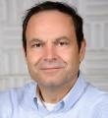
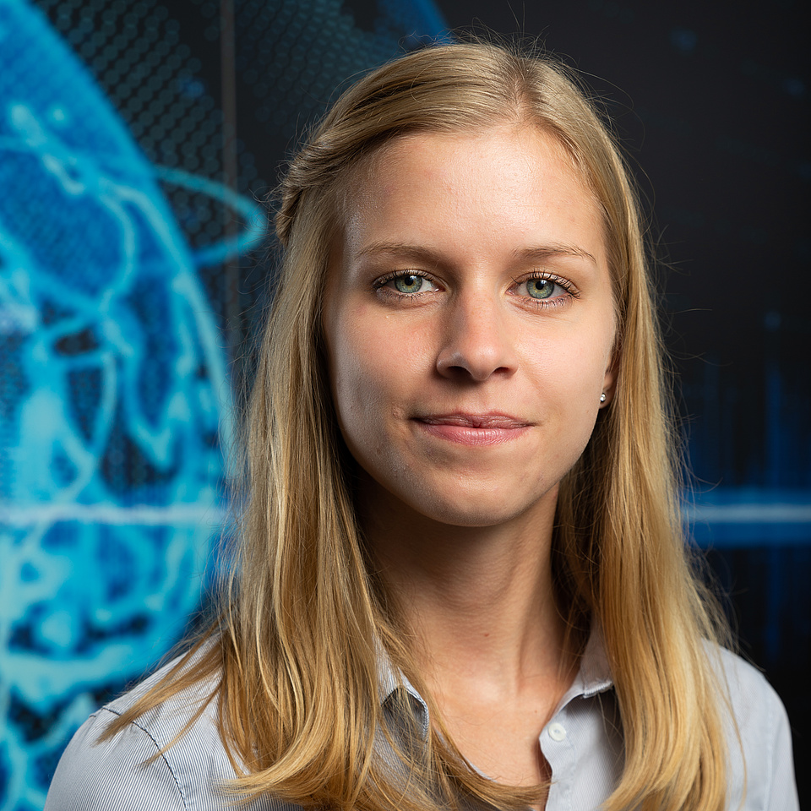
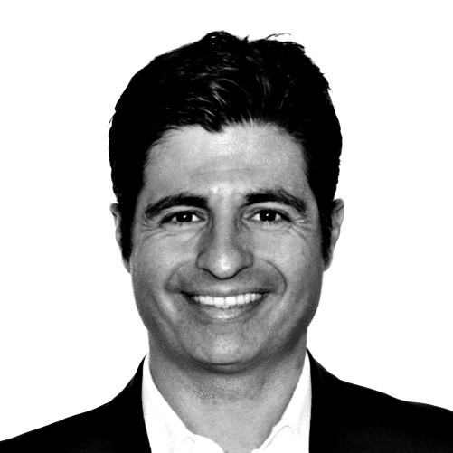
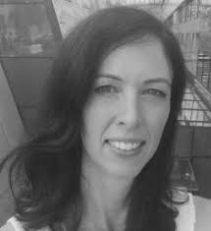
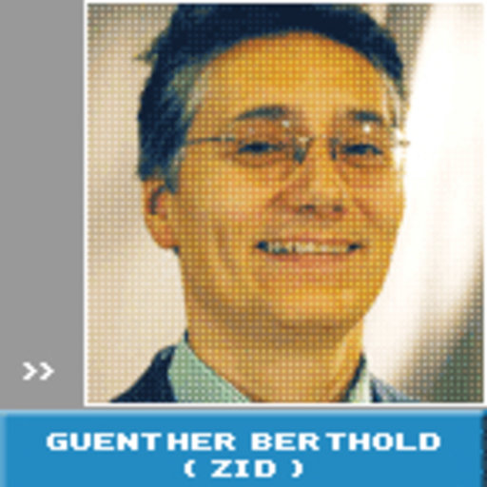
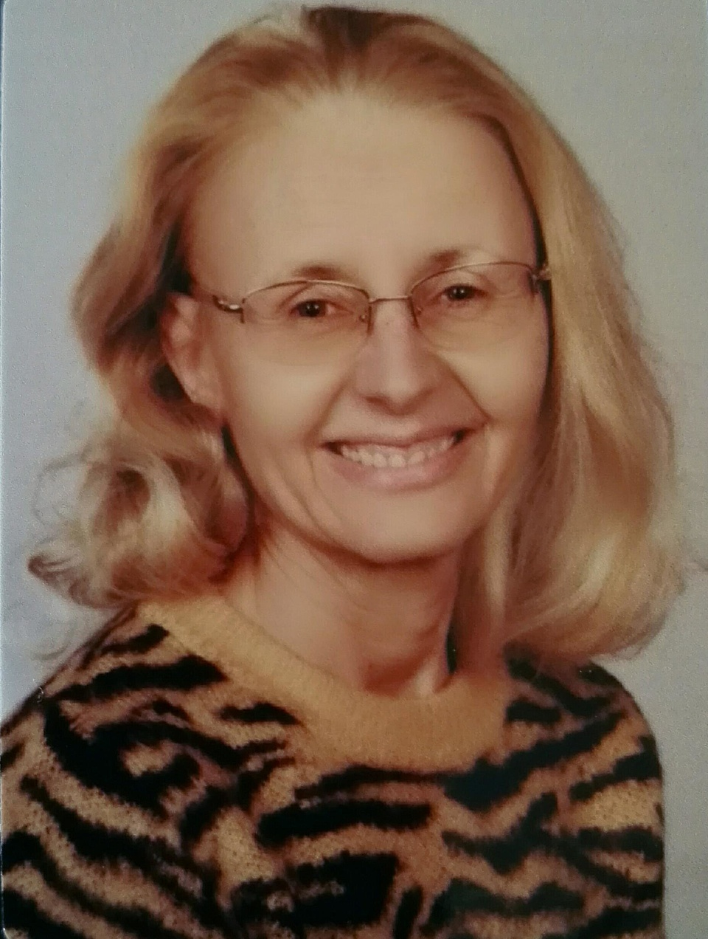
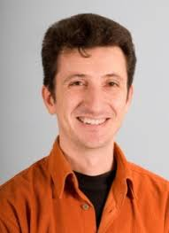
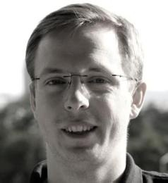
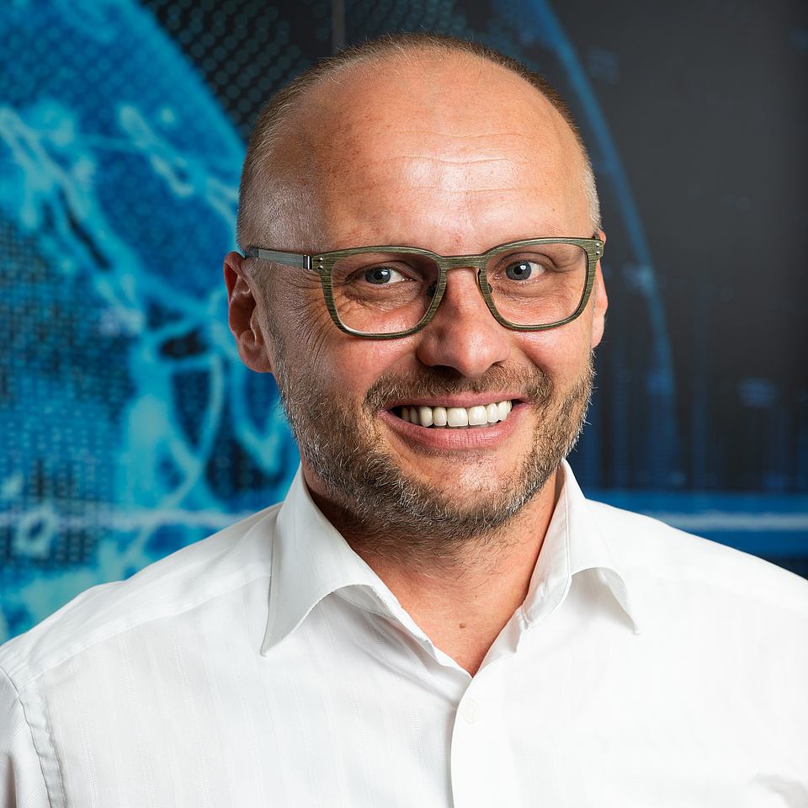
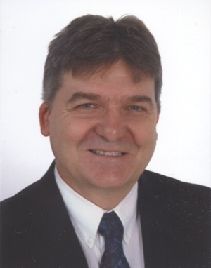
Das erfolgreiche, intra-Universitäre Team
+ David Bodruzic
u. Max Matzinger
+ Richard
Hohensinner
Notes:
Uni Graz: Christian Marzluf, Ursula Winkler, Günther Berthold
MedUni: Andrea Groselj-Strele, Slave Trainovsky

Slide 3




Daten im Forschungsprozess und die Rolle von CyVerse
Intern im Institut
CLOSEDDATA
Extern außerhalb der Uni
OPEN DATA
Lab Information
Systems
Erhebung
Daten
Management
Analyse
Publikation
Archivierung

Slide 4
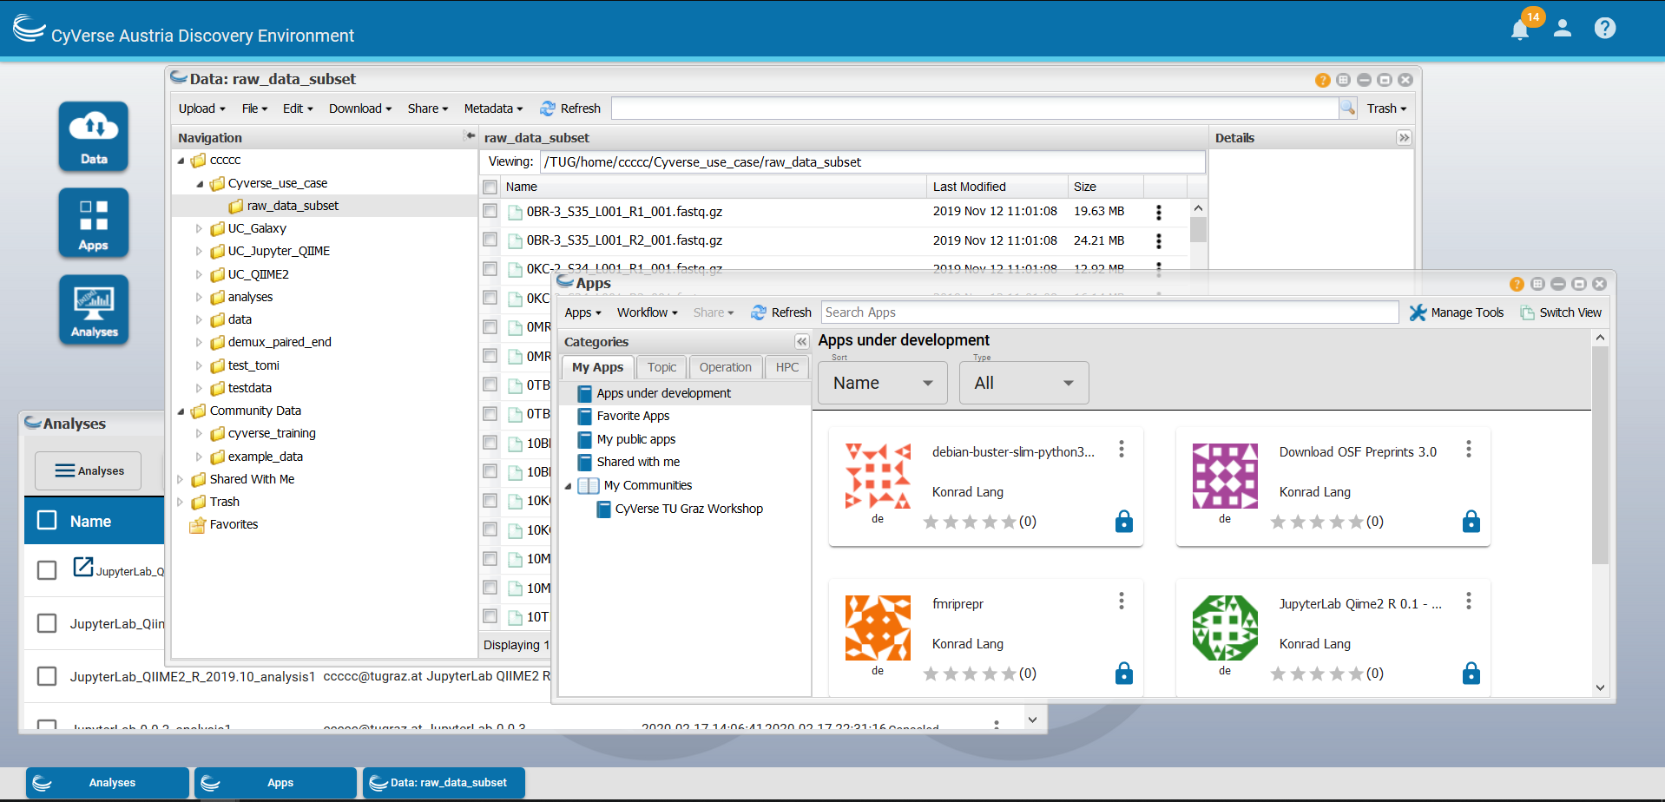

Slide 5
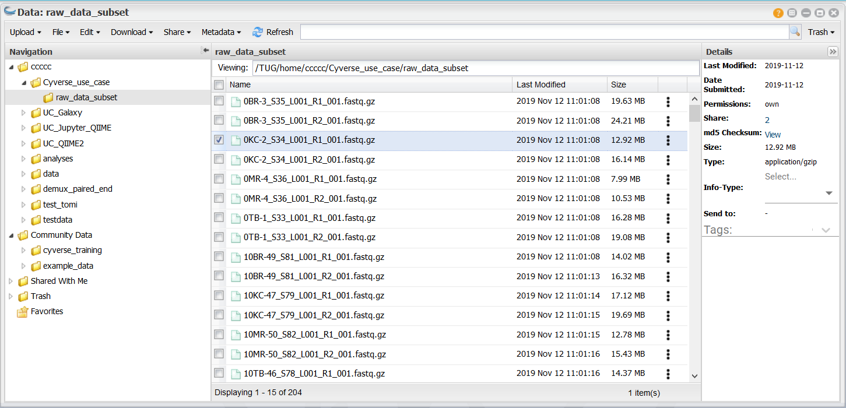

Daten Management
Data Store
Web based user interface
Zugriff von überall
Daten heraufladen über
  iCommand (iRODS)
  Cyberduck
  WebDav
  Drag & drop
Logging der Zugriffshistorie
Daten sichtbar machen für Kooperationspartner
Nicht alle Daten müssen auf CyVerse liegen, können auch über Links eingebunden werden
Metadatan zusammen speichern mit Daten
Automatische Metadaten Extraktion (beschränkt)
Flexible Nutzung von Speicher Ressourcen
Discovery Environment - Analytics
Web-basiertes User Interface
Applications on-demand
Parameter Setting
  Input
  Output
  Ressourcennutzung

Slide 6

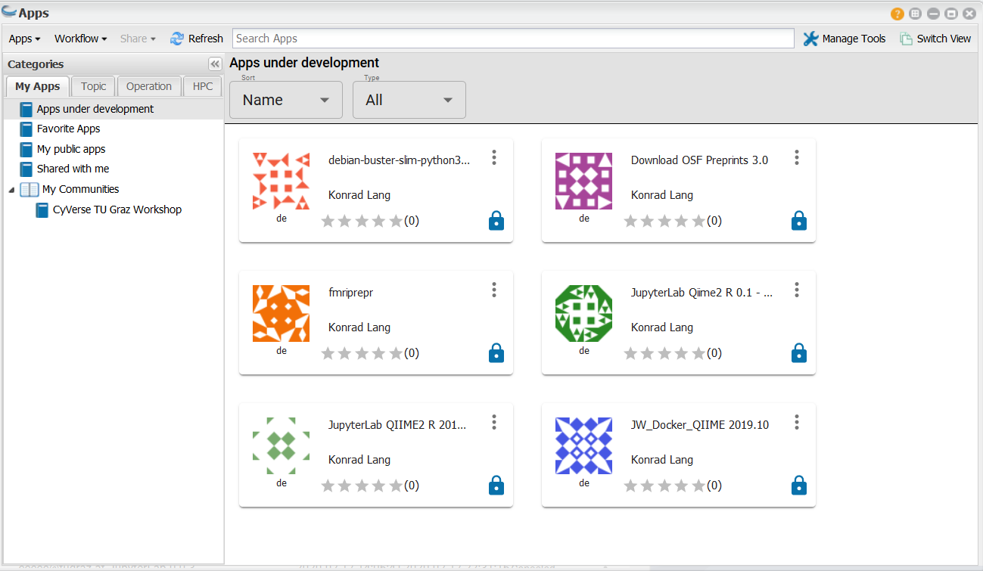
Daten Analyse
Discovery Environment - Analytics
Web-basiertes User Interface
Zugriff von überall
> 3000 Analyse Apps stehen zur Verfügung
Einbinden eigener Analyse Algorithmen möglich
Speicherung der Analyse zusammen mit den richtigen Versionen der Apps (Reproducability)
Einfache Erstellung von Analyse-Pipelines
Flexible Nutzung von Computational Ressources
VSC kann angesprochen werden
Am VSC wird kein Speicher benötigt

Slide 7
Vorgehensweise
Ziel: Stärkung von Kollaborationen und Datenanalysen für Grazer ForscherInnen im Life Science Bereich
Kick-Off
2017
2018
2019
2020
2021
2022
Anforderungsanalyse
Evaluierung von Tools
Tech. Deployment
Community, Use Cases
Operativer Betrieb
Laufender Support
Hardware
Kontakt CyVerse US
Team CyVerse Austria
Weitere Use Cases
Nachhaltigkeit
(FP, Data Policy, NVB)
CyVerse Austria Community
Erreichte Meilensteine
(i) Technisches Deployment, (ii) aktive Community, (iii) Trainings und (iv) international Vernetzung
Jährliches Reporting zum BMBWF, on-track

Slide 8
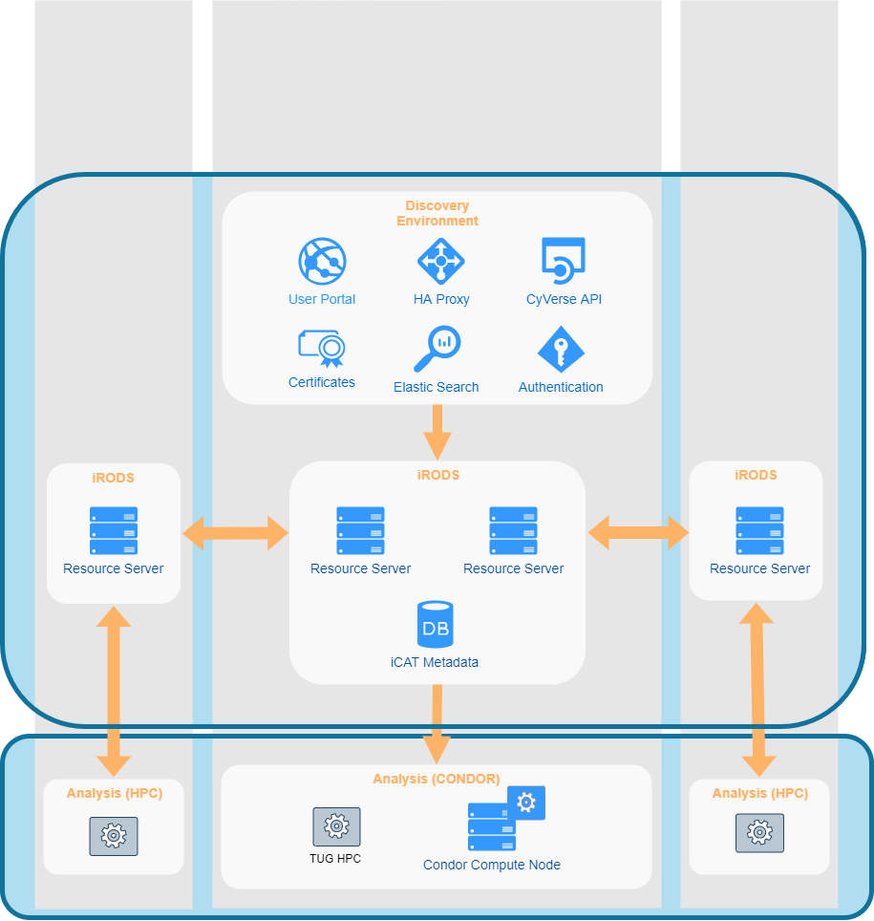



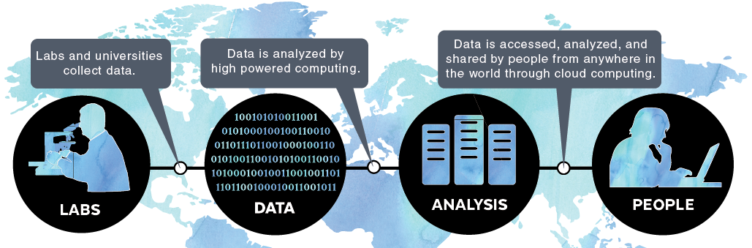



CyVerse Austria Infrastruktur in Graz
Data Management
Data Analytics
VICE
Visual and Interactive Computing Environment
HTCondor
job scheduling, resource mgmt
App container
Integrated Dockerized tools
Data staging-in and out
iRODS
Virtualize data storage resources
Data Store
Easy-to-use data management
Discovery Environment
User interface to access/manage

Slide 9




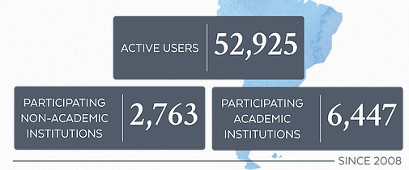





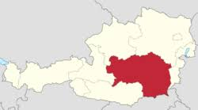
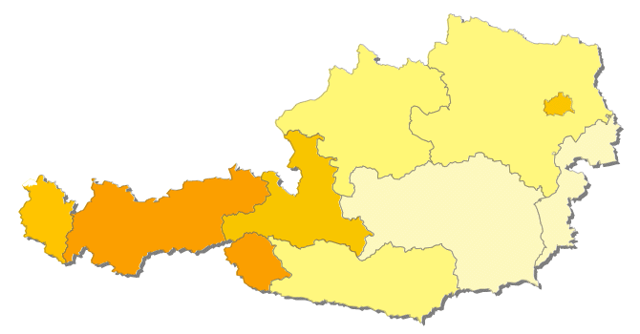



Vision
Germany
EU
Austrian DataLab and Services
US
International
Disziplin
e.g. Computational Engineering
Australia
National
Industrie
FAIR Data Austria
RegioData
CyVerse/iRODS als Plattform für
(Pharma-)Industrie

Slide 10

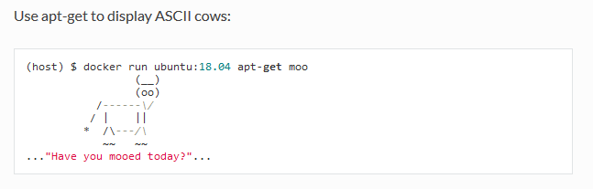

Regelmäßige Trainingsaktivitäten
Feedback Questions | Out of 5
How did this workshop meet your expectations? | 4,4
How helpful were the workshop instructors? | 4,8
How would you rate the CyVerse infrastructure? | 4,2
On-site Training mit CyVerse US
Carpentries Training
  Grazer Universitäten sind jetzt Teil der globalen Carpentries Community
Dockertraining
  Online Training, um ForscherInnen auch im Homeoffice zu unterstützen

Slide 11
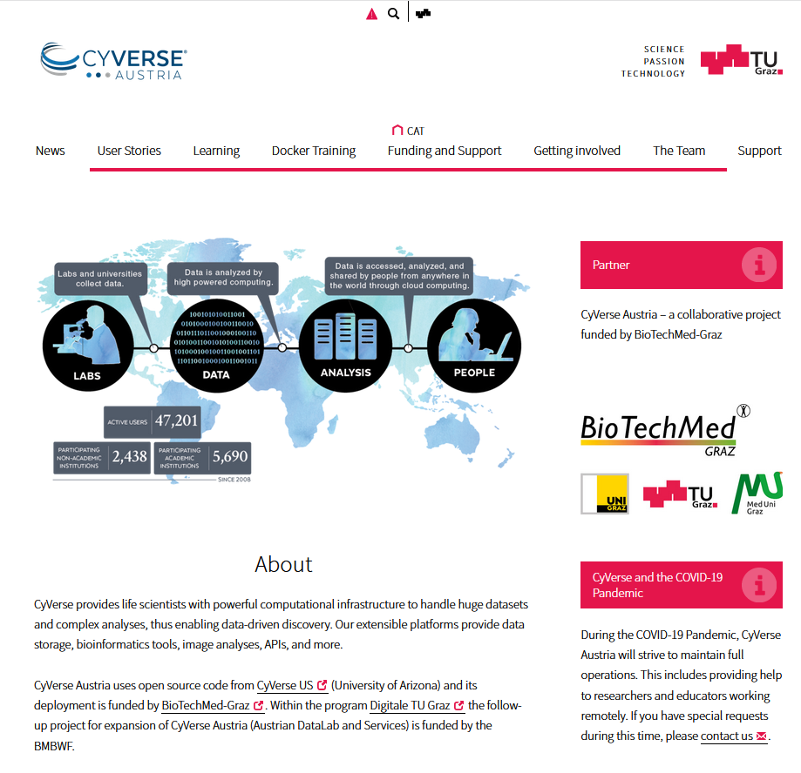
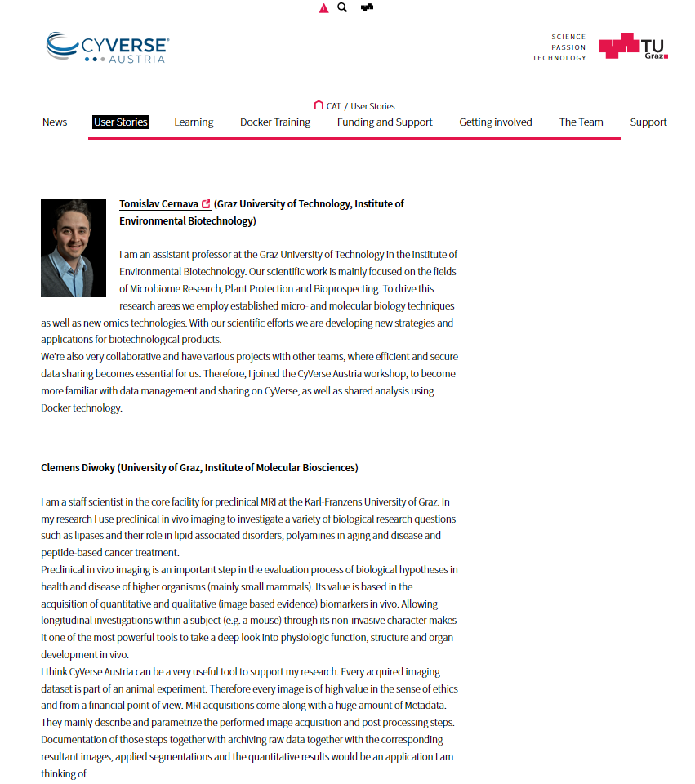
CyVerse Austria – Homepage https://cyverse.tugraz.at

Slide 12
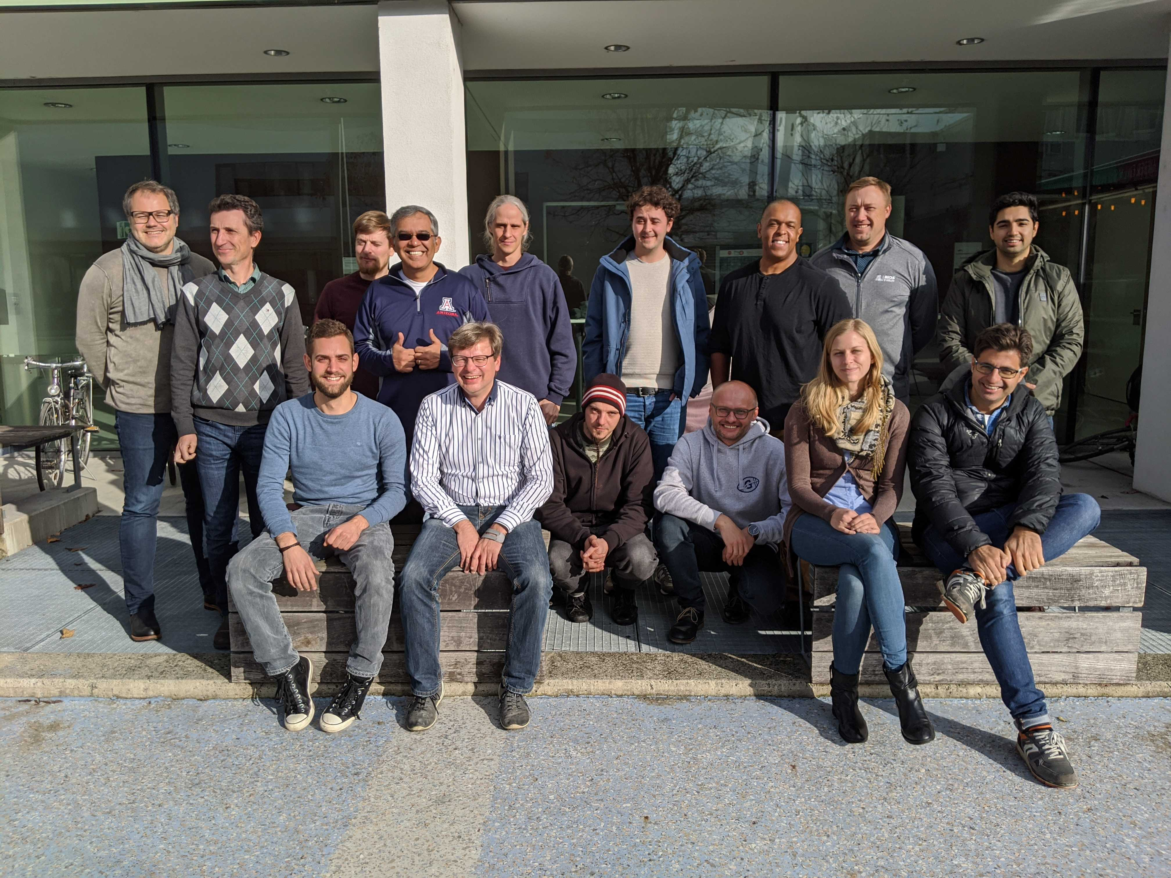
Unsere aktive und motivierte User Community
“I think everything was perfect. Nice pace, depth, time for hands on work on personal ideas/projects. Thanks!!”
“Besides getting impressions and links of many useful tools and trainings I think learning the basics about Docker and git(hub) was the most important for my future tasks. “
“more resources and computing capacity!!!”
“it was easy to follow. perfect sped, perfect examples chosen. and the web-documentation for reading through it tomorrow again is also veery nice, please keep it online for some time or please send them out by email as one bundled PDF. ”
“Thank you, sarah, philipp & christoph! Very informative talks & live demonstrations! ”
“thanks for the cool training. you made a very good job. looking forward for part ii. ”
Kommunikation
- Regelmäßige Treffen (alle zwei Monate)
- Slack Channel mit CyVerse US
- Zammad CyVerse Austria Support

Slide 13
Nächste Schritte für CyVerse Austria
Nachhaltigkeit gewährleisten durch Finanzierungsplan
  Entwicklungsplan, Leistungsvereinbarungen der Universitäten
Regulierung der Nutzung durch Data Policy
Atmosphere Modul
  OpenStack für Cloud Computing
  Federated Cloud – in Entwicklung
Ausweitung
  Mehr Disziplinen und Universitäten (ADLS Projekt)

Slide 14

Vielen Dank für die Aufmerksamkeit!
Kontakt:
Stefanie Lindstaedt, slind@know-center.at
Institute of Interactive Systems and Data Science
Know-Center GmbH

Slide 15
Weitere Aktivitäten
Publikationen über CyVerse Austria
  MDPI MCA Special Issue – CyVerse Austria Infrastruktur
  Use Case Reports
CyVerse Austria in Forschungsproposals
  FWF Einzelprojekt Open Science Badges (TUG, KFU)
  EC Proposal (MUG, Gernot Plank)
  FWF Zukunftskolleg (MUG, KFUG, TUG)
  …
Notes:
FF

